Slide 1
espace et complexité:
une mise en perspective géographique
Thierry Saint-Gérand laboratoire IDEES Caen UMR CNRS IDEES 6266 UCBN ISCN
thierry.saint-gerand@unicaen.fr
journées systèmes complexes UNESCO Cité des Sciences TUNIS 23-25 avril 2012

Slide 2
Plan:
thème central: nature et importance de la dimension spatiale
dans la compréhension des Systèmes Complexes (SC)
introduction: un retour d’expériences de nb recherches (org. de l’E., accessib., risques…)
objectif: un cadrage des SC spatialisés, sous l’éclairage des concepts,
et apports propres à la géographie
I: rapides rappels sur 2 manières de
voir…et représenter le monde….susceptibles de s’enrichir mutuellement!
- Systèmes complexes -> informaticiens modélisateurs (priorité à la dynamique!)
- Systèmes spatiaux -> Géographes géomaticiens (priorité à la structure!)
II: le territoire: champ d’interactions privilégiées au sein d’un espace géographique
III: outils conceptuels et méthodologiques de la géographie pour aborder les SC:
- concepts opératoires (ex: concept de « situation »)
- structures de données (MCD orientés SIG)
- plates-formes et applications logicielles
IV: exemple succinct: la problématique « Risque Routier/ Sécurité Routière », SC spatialisé?
conclusion: . enjeux de l’intégration SIG/SMA
. recherche: vers une structuration euro-méditerranéenne élargie
des recherches en Systèmes Complexes Spatialisés? Opportunités…

Slide 3
Entité globale organisée qui évolue dans son environnement en fonction des interactions dynamiques qui existent entre ses composants
La complexité désigne, pour un système, le fait que chacun de ses éléments soit soumis aux actions de tous les autres et réagisse à son tour sur chacun de ceux-ci.
Systèmes complexes?
quelques fondements partagés du domaine
difficulté voire impossibilité d ’identifier tous les éléments et de comprendre toutes les relations en jeu.
Notion de probabilité, d’événement. …
  Les lois permettant de décrire un système complexe ne peuvent pas être purement déterministes.
  -> incertitudes…
  potentiel….
et leurs conséquences

Slide 4
Géographie?
science humaine…
des points de vue et des raisonnements particuliers:
objet(s): le monde …observable!
postulat(s): l’espace…lieu(x) et moment(s) d’une
réalité
approche(s): dans et par l’espace
concepts fondateurs:
démarche(s): analyse des localisations et des formes
méthode(s):
spatialité…
Forme, distance, voisinage
situation
espace géographique (configurations, structures, organisation)
système spatial (interactions),
territoire,
multi-échelles (d’espace, de temps, d’analyse)……………
complexité
spatiale
carto. thématique, modélisations,
A S, SIG, (A C, SMA etc…)

Slide 5
Espace Géographique
POPULATION
SOCIÉTÉ
informations
Civilisation
Pouvoirs
Moyens
Décisions
représentations intentions
perceptions
ensemble d’entités,
de phénomènes
et de processus
mis en relation
par leur localisation,
leur forme
et leur agencement
dans un référentiel terrestre
ces localisations
et agencements peuvent être
considérés comme
indicateurs (…!)
du fonctionnement
de cet espace
MILIEU NATUREL
ESPACE HUMAIN
ET SOCIAL
techniques
Composants
Dynamique
Types
Géosystèmes
finalités
politiques
Dénomination
Dimensionnement
Organisation
MILIEU NATUREL HUMANISÉ SOCIALISÉ ENVIRONNEMENT
étendue référencée
SYSTÈME SPATIAL
Habitat
Appropriation
Gestion
Circulation
Localisation
Utilisation
Artificialisation
Potentiel
Ressources
Crises
MILIEU GÉOGRAPHIQUE
Naturalité
Artificialité
Spatialité
TERRITOIRE RÉGION
PAYSAGE CULTURE
EVALUATIONS POLITIQUES
D’après, Philippe et Geneviève Pinchemel, 1988

Slide 6
de la production
d’espace
à
la constitution
de territoire
intention + Tension :
le territoire:
un produit dérivé
de l’espace géographique
par la société
Intentionnalisé : projet…
et
Intensionnalisé: confrontation
entre 4 fonctions majeures…
Résultat:
émergence d’organisations de l’espace
qui:
impliquent des besoins de mobilité, et
de transport,
impactent les conditions de circulations,
de flux, d’itinéraires:
centre/périphérie
lieux centraux
Différenciations - anisotropie
Réseaux de relation…
Maillage
Lieu de travail
Approprier
Production de biens
Exploiter
Production foncière et immobilière
Gérer
Circulation
des biens
Reproduction symbolique
Réseau de villes
Échanger
Habiter
Habitat
Treillage
Le système de production de l’espace
Quatre actions associées, habiter, approprier, exploiter et échanger, sont coordonnées par les modes de gestion au sens large (culturelle, politique, sociale, économique). Leurs couples sont à l’origine d’autres actions à dimension géographique sensible.
Quatre structures spatiales leur correspondent : les lieux de travail et d’habitat, le maillage et le treillage (ou « quadrillage »).
R. Brunet, 1990.

Slide 7
le territoire: un système complexe spatialisé?
champ d’exercice de multiples interactions
entre
échelles thématiques, (fonctionnelles ,y compris acteurs), spatiales et temporelles différentes
quelles formes de modélisation?

Slide 8
au total, en géographie géomatique on utilise (ou développe…)
- des concepts fondamentaux espace, territoire, interaction, échelle(s)…,
prolongés en concepts opératoires (= implémentables en BD)
situation à risque, ergonomie spatiale, intensité urbaine….
propres aux phénomènes étudiés et orientant….
- des structures de données SIG
dérivées des phénomènes eux-mêmes (ex: HBDS)
- des applications logicielles (SI G, notamment) dédiées à l’analyse spatiale
sous de multiples formes….modèles , cartographie, requêtes,
algèbre de cartes, surfaces de tendances, analyses de réseaux…
quelle utilité, au plan trans-disciplinaire?
une structuration spatio-thématique fondée sur des modèles HD explicitant
les facteurs et les échelles régissant le phénomène complexe modélisé.
des architectures de données inter-opérables avec d’autres familles de traitements,
Notamment dynamiques (type SMA, AC).
Éléments d’exemple démonstratif de risque territorial:
le risque routier et la sécurité routière…..

Slide 9
RR/SR: quelques éléments de cadrage conceptuel et méthodologique
problématique territoriale RR/SR: un SCS pourquoi et comment….?
la problématique RR/SR se situe à l’intersection
de 4 dimensions de facteurs interactifs, et multi-échelles…
RR/SR
F. STRUCTURELS
F. EVENEMENTIELS
F. CULTURELS
F. CONJONCTURELS
ex: config. territoriale
ex: cycles d’activités
ex: scénario d’accident
ex: régulations sociétales

Slide 10
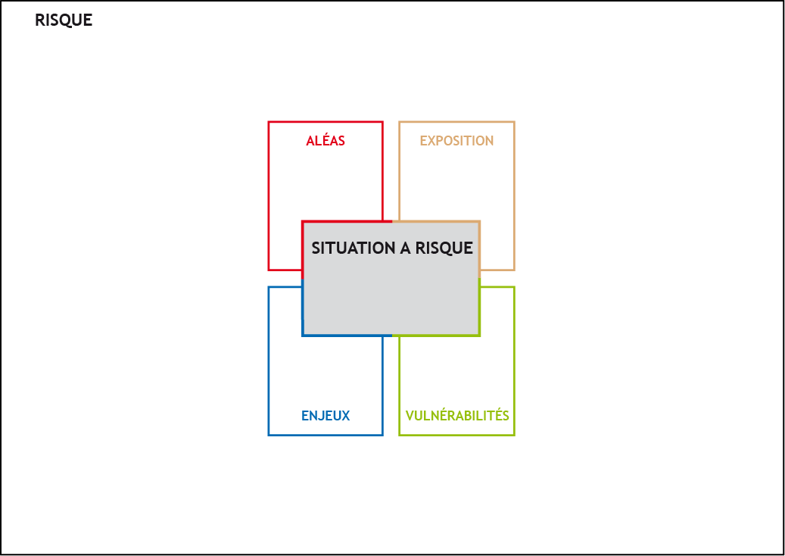





Concept de Situations à risques : un modèle
Combinaison et variation, en un lieu et à un moment donné, des différents potentiels d’aléas, d’exposition, d’enjeux, de vulnérabilités et résilience
→ potentiel : rendre compte de l’incertitude inhérente aux aléas, aux vulnérabilités , ainsi qu’à leur conjonction
→ situation : pointe les variations qui affectent l’espace à risque selon les circonstances du moment

Slide 11
Spécification RR/SR
ROAD RISK SITUATION
What ?
Network
Mobiles
Hazards
Accident
Exposure
Conflictual
places
Where ?
When ?
Circulation Area
Social Area
ROAD SAFETY
LEVEL
Network evolution
Cycles of movements
stakes
Human and Material Cost
Vulnérabiliy
Types of road users
Who ?
Policy makers
Population
Drivers, implicated…

Slide 12
Structuration de données
RISQUE ROUTIER/ SECURITE ROUTIERE
MCD HBDS « Généralisé »
TERRITOIRE
CONTINGENCES
MOBILITÉS
Non-bâti
Bâti
Cycles Temporels
Organisations territoriales ;
Acteurs
Réseaux
Aménagements Surfaciques
Espace vert
Activités éco.
Franchissements
→ Configuration environnementale générale ←
Aires de repos
Tunnel
Pont
Espace agricole
Activités loisirs
→ Configuration environnementale du lieu ←
Stationnement Parking
Passages à niveau
Espace vacant
Habitation
→ Flux ←
Aménagements linéaires
Facteurs de régulation
Hydrologie
Tr. homogène
Limite
→ Enjeux humains généraux ←
→ Enjeux humains spécifiques ←
Carrefour
Zonages administratifs
Population
Facilite
CIRCULATION
Evènement
Dysfonctionnement
Graphe / HyperClasse
Incident
…/…
Classe d’objet
Accident
→… ←
Classe d’objet complexe

Slide 13
Modèle orienté IVAG, avec options pour 3 KGC (concepts opératoires)
SPATIAL ERGONOMY
URBAN INTENSITY
ROAD RISK SITUATION

Slide 14
géographes: cerner la problématique RR/SR par des approches croisées des lieux du risque routier, et de leurs différentes échelles territoriales de production
ANALYSES
nombreuses méthodes:possibles
- typologies multicritères des segmentations territoriales (Nuées dynamiques spatiales)
- sémantique et syntaxe spatiale des concepts experts SR (carto. temps réel à la demande)
- structures géo-statistiques des sur-représentations d’accidents
et prévalences d’environnement de voirie (auto-corrélations spatiales)
« de l’accident vers l’espace »
    Analyse globale des lieux d’occurrence d’accidents afin de dégager structures et dynamiques spatiales
    Analyse locale des lieux d’occurrence d’accidents afin de cerner les caractéristiques environnementales
« de l’espace vers l’accident »
    Analyse du territoire afin de dégager les structures et dynamiques de son organisation
    Analyse locale des types d’environnement afin de cerner les caractéristiques d’accidents
Quels types d’espaces ?
ACCIDENT
ESPACE
ZIVAG…
K-Means_sp
Auto-C-sp
Quels types d’accidents ?

Slide 15
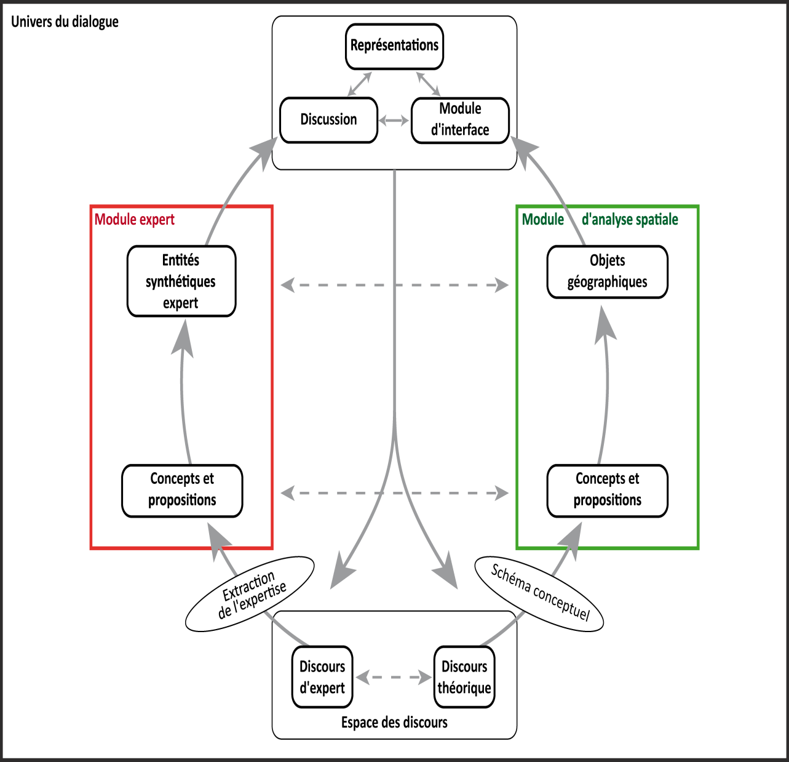
CRITERE: RR U SR…modèle fonctionnel de l’outil

Slide 16
Système d’Information Géographique
Base de données « géo-relationnelles »
« Couches » d’informations
(graphes planaires)
Traitements et analyses
interface « cartographique » des résultats
…
*Combinaisons spatiales*
*Synthèse d’éléments multi-échelles*
*Requêtes multicritères*
*Communication*
FLUX
SGBDG
BATIMENTS
INFRASTRUCTURES
ENVIRONNEMENT

Slide 17
Nuées Dynamiques (K-means)
principe : classification spatiale supervisée ( segmentation)
    Constitution de « K » classes d’un tableau de données (ici informations localisées en LMCU, cellules 50m x 50m) par classification itérative
    A chaque itération, la méthode assigne des individus aux classes en cherchant systématiquement à minimiser la variance intra-classe et maximiser la variance entre classes
    Jusqu’à obtention d’un « point de convergence », i.e. : il n’y a plus d’optimisation possible
    Multiples possibilités de réglage: nb de classes; étalons par classe, nb de critères, sélection d’individus etc…
    mise en œuvre:
29 critères à la convergence de 2 logiques
Géographes + accidentologues: MCD HBDS Général => MCD ciblé problématique des usagers vulnérables: facteurs d’exposition
Gestionnaires (PPP): Pouchain’s Perception Product: => ZIVAGS
au total 3 familles de critères:
    Intensité urbaine
      Zones d’habitat, commerces, densité de population, etc..
    Réseau de circulation
      Surface voirie, sens, carrefours, etc.
    Aménagement SR
      Zone 30, ralentisseurs, stops, etc.
quantification des critères: « kernel density »
    chaque critère est transcrit en une représentation du degré de concentration spatiale du phénomène : en tout point de l’espace il existe donc une valeur d’intensité pour chaque critère
    standardisation des valeurs (de 0 à 100% d’intensité) pour permettre les comparaisons

Slide 18
premiers résultats : segmentation spatiale et caractérisation des classes
segmentation en 4, 6,et 8 classes
une structure spatiale cohérente avec des « formes fortes »…
caractérisation des classes à partir de leur profil moyen des valeurs pour les 29 critères
Critères…

Slide 19
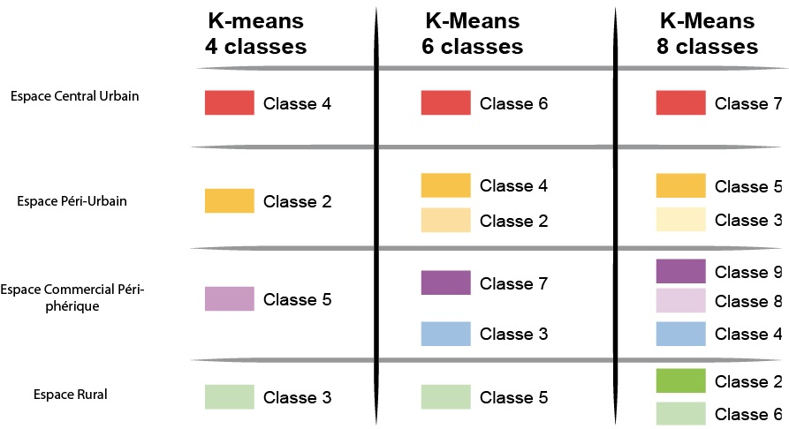
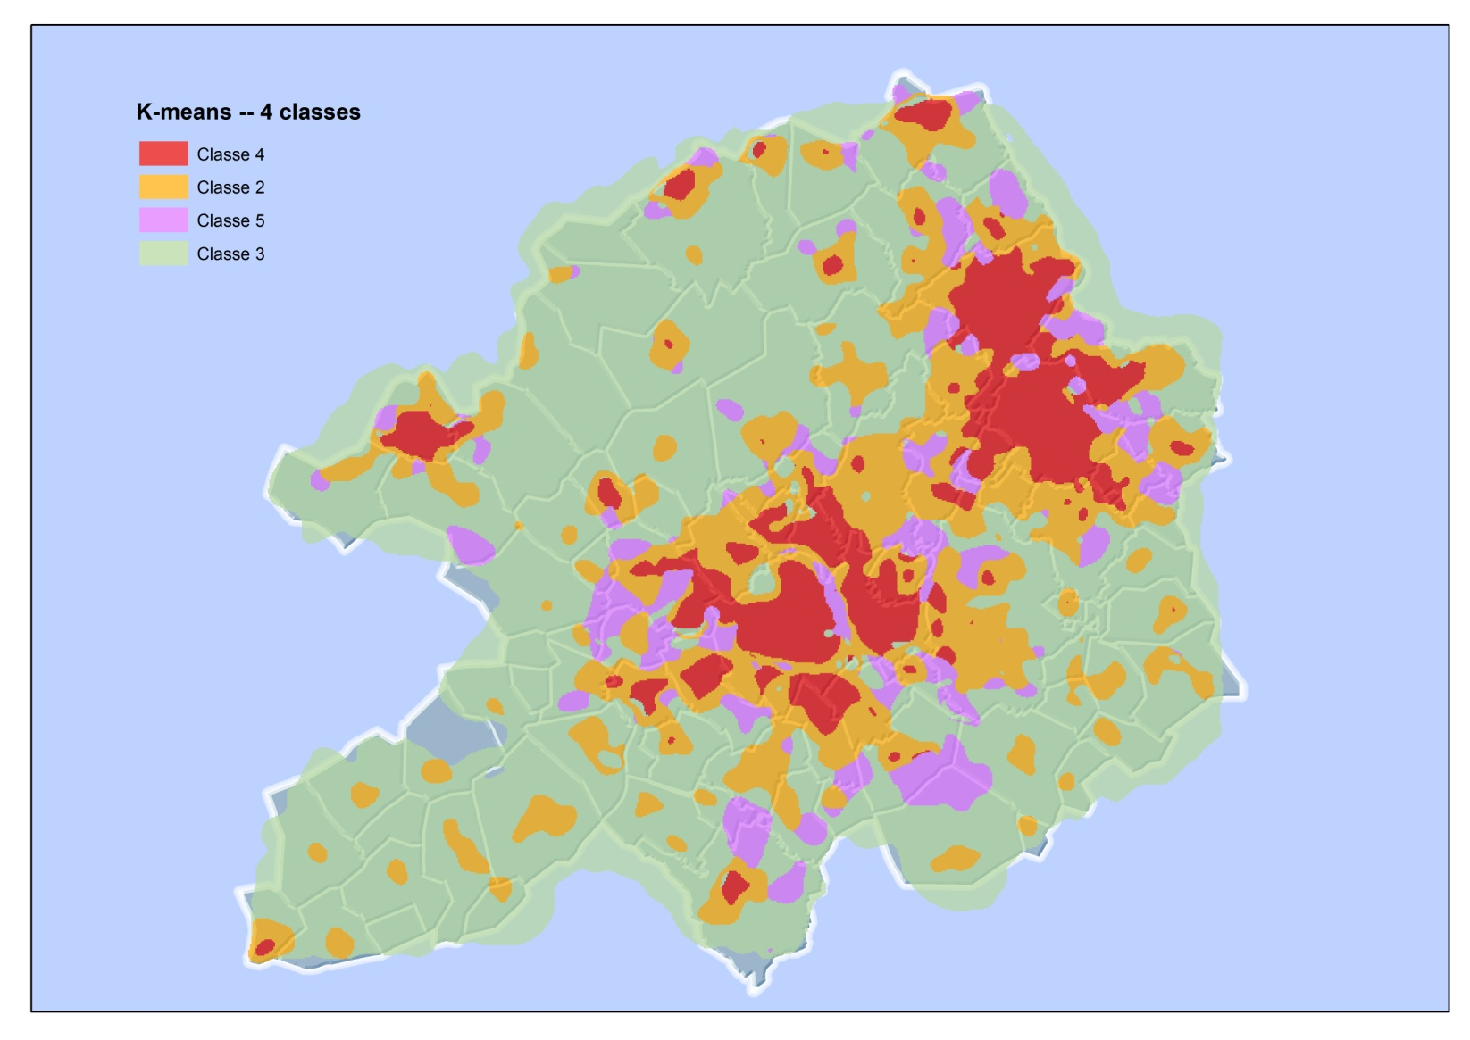
Classifications K-means
K-means 4 classes

Slide 20
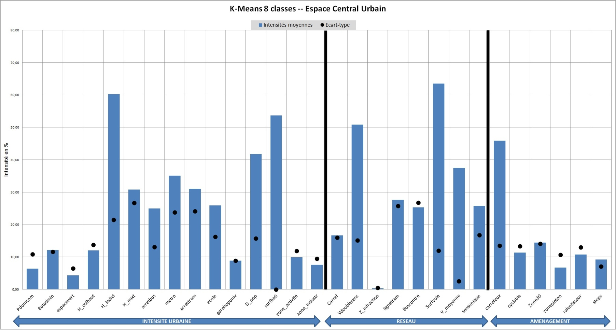
INTENSITE URBAINE
Zone à dominante commerciale ; Bâtiments administratifs ; Espace vert ; Habitat collectif Haut ; Habitat individuel ; Habitat mixte ; Arrêt de bus, arrêt métro ; Arrêt tramway ; Ecole ; Gares-hôpitaux-universités ; Densité de population ; surface bâti ; Zone d’activité ; Zone industrielle ;
Carrefours ; Voies à double sens ; Densité d’infraction à la vitesse ; Ligne de tram ; Voies à sens unique et bus à contre sens ; Surface voies ; Vitesse moyenne ; Voies à sens unique ;
Carrefours à feux ; Pistes cyclables ; Zones 30 ; Zones piétonnières ; Ralentisseurs ; Stops ;
RESEAU
AMENAGEMENT

Slide 21
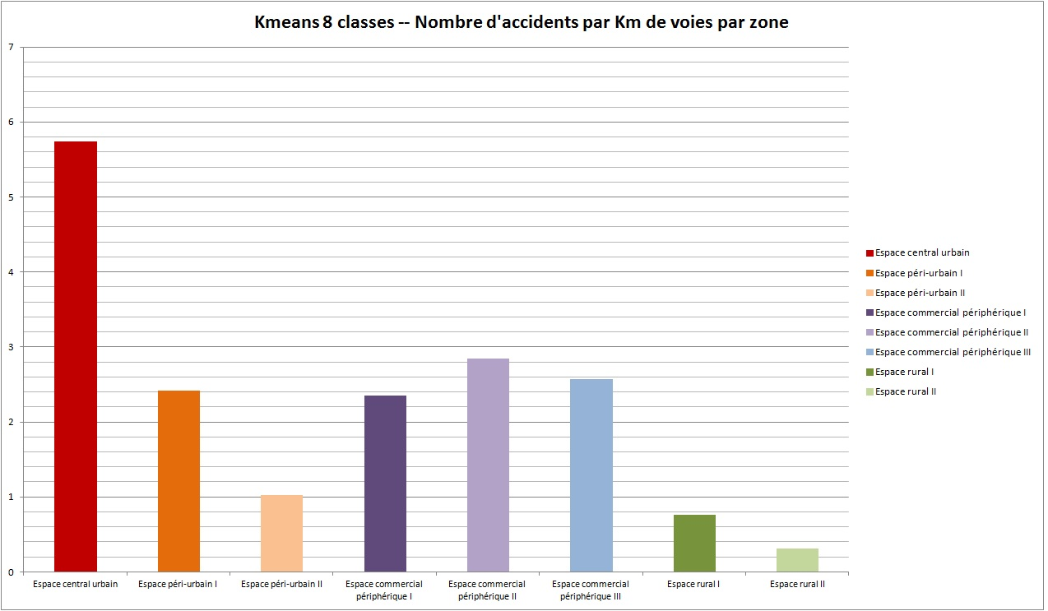
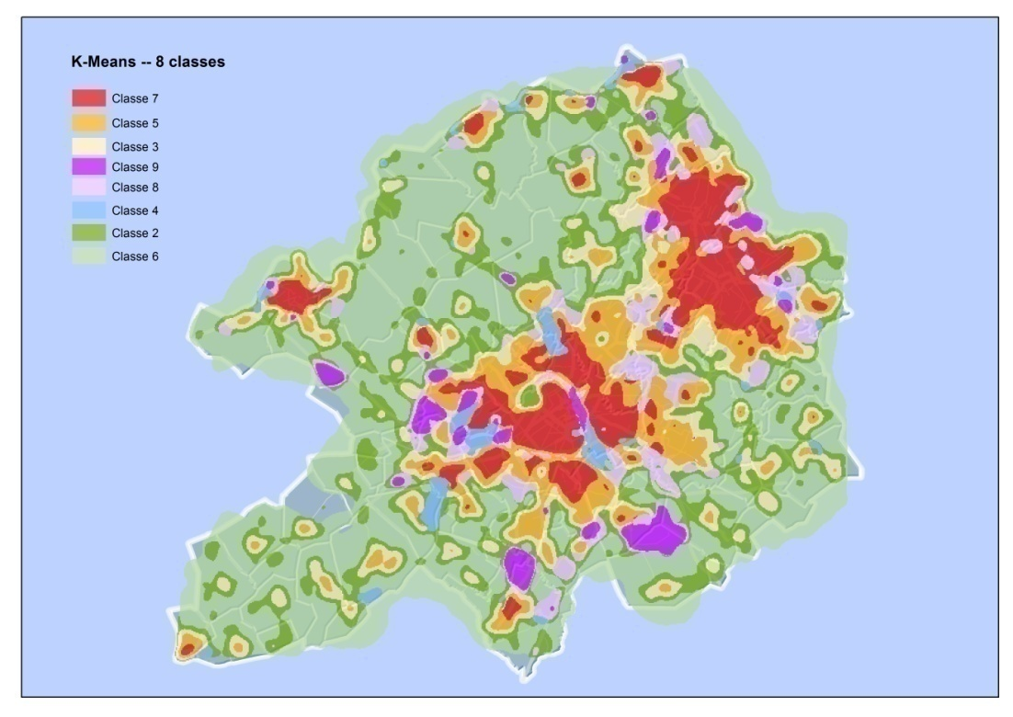
SCORES ACCIDENTS

Slide 22
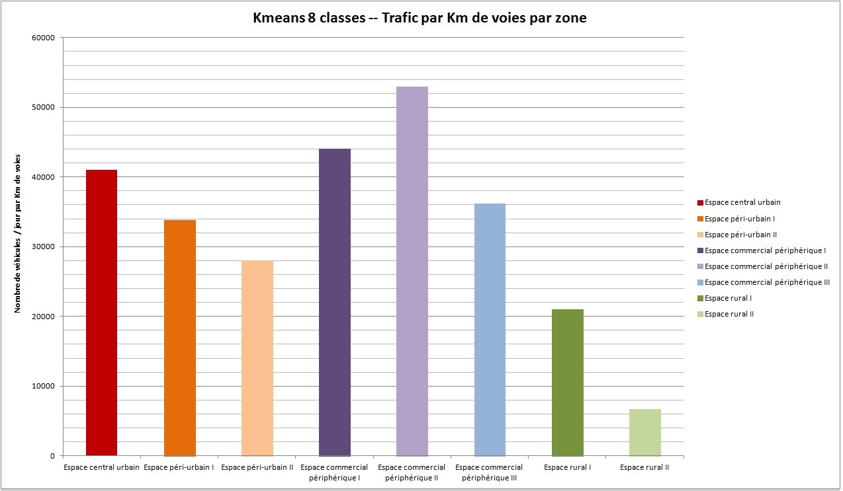
SCORES TRAFICS

Slide 23
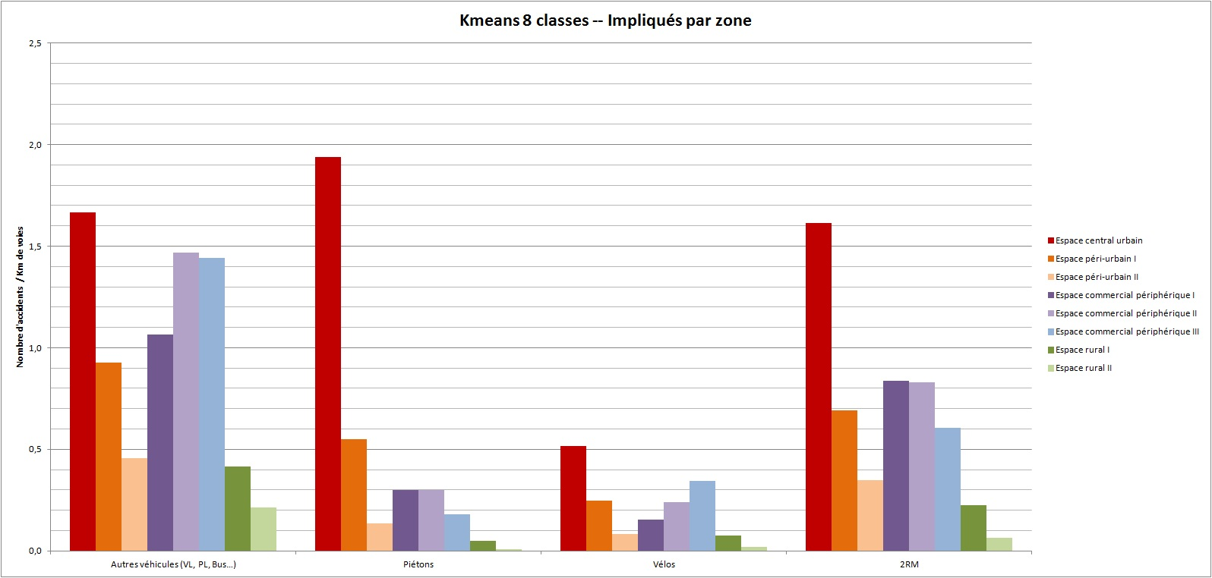
SCORES IMPLIQUES

Slide 24
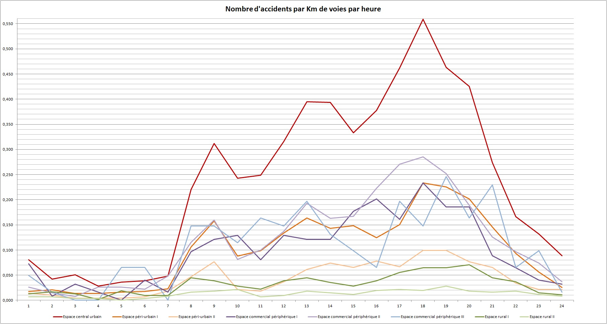

SCORES TEMPORELS

Slide 25
Conclusion:
L’approche géographique des phénomènes spatiaux complexes (notamment SIG)
forces:
modélisations permettant de combiner et implémenter 2 démarches
réputées contradictoires: globale (systémique) et réductionniste (inventaire
systématique), classifiant
-modélisations « réalistes » car appuyées sur une description formalisée du « terrain »
aisément visualisable et communicable
Faiblesses:
-privilégie la vision statique plus que dynamique des phénomènes spatiaux
encore trop peu ouverte aux logiques floues, aux concepts globaux des logiques
métiers (ex: vie locale, zone noire, centre urbain) des acteurs territoriaux
Perspectives: intégration nécessaire SIG/SMA….
intégration souhaitable chercheurs/acteurs…
élargissement euro-méditerranéen du « club » des SCS: réseau REMGAREV?

